Slide 1
ZENTAL
P2P 물건 공유 플랫폼
자바 웹/앱 개발자 과정_2조
김현태, 김용승, 권기범, 이형준,유서희

Slide 2
Index
01
02
03
04
05
주제선정이유
유저플로우
요구사항정의서
데이터베이스설계
화면설계서

Slide 3

화면설계서
주제선정이유
유서희

Slide 4
ZENTAL이란?
01
유저간 P2P 거래로 사용하지 않는 물건이나 서비스를 대여하여 수익을 얻거나, 필요한 물건을 필요한 기간만큼만 저렴한 가격에 이용할 수 있음
개인간 물건 대여시 파손에 대한 보상 문제를 플랫폼의 보증료 에스크로로 해결
오프라인에서 이뤄지던 대여거래를 온라인화하여 접근성을 향상

Slide 5
화면설계서
유저플로우
유서희

Slide 6
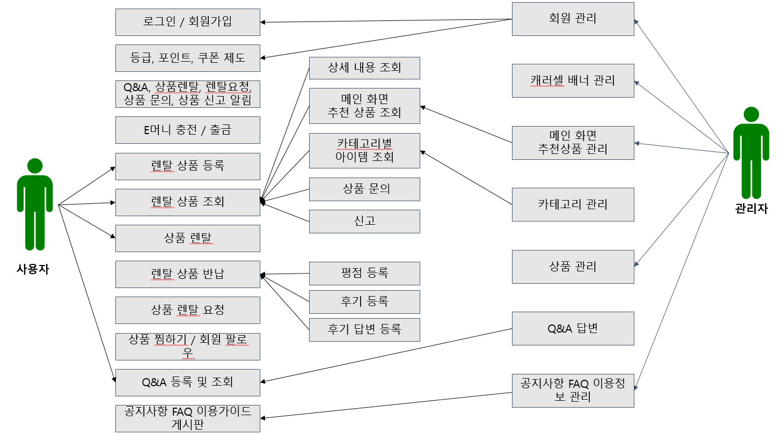

Slide 7
화면설계서
요구사항정의서
유서희

Slide 8
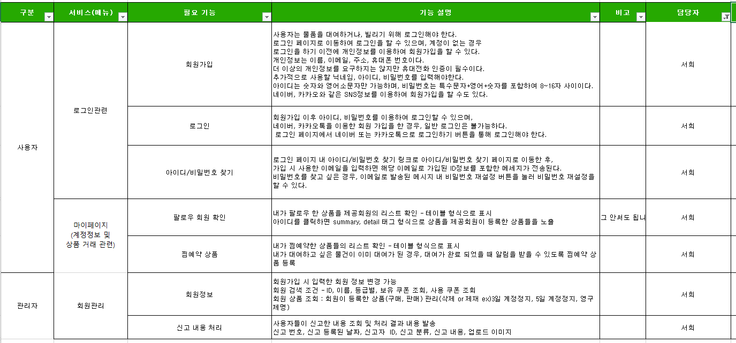

Slide 9
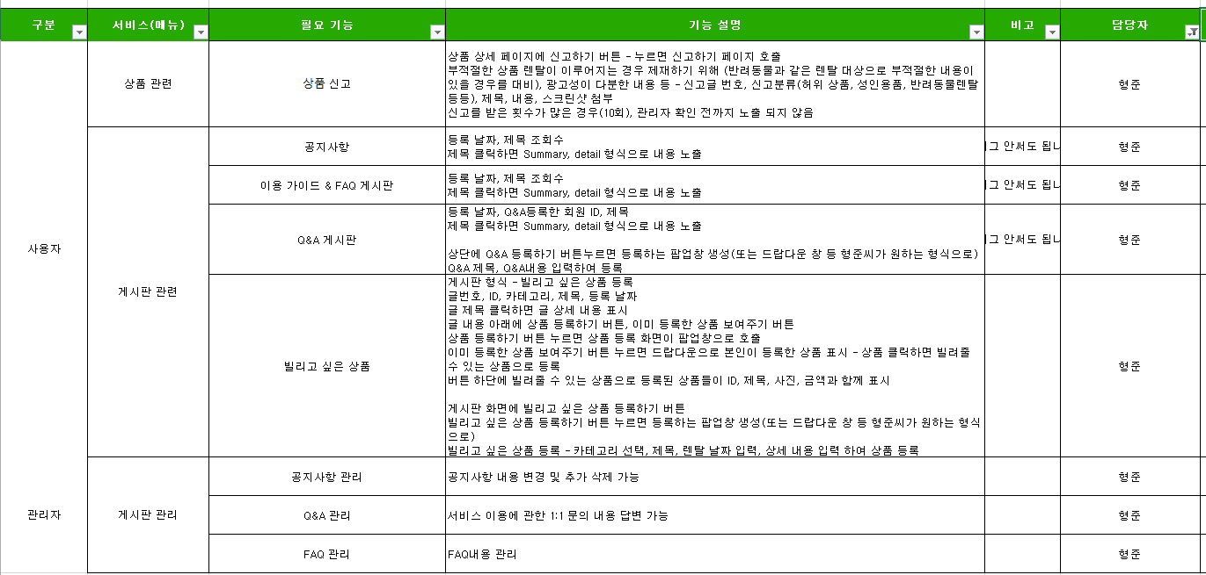

Slide 10
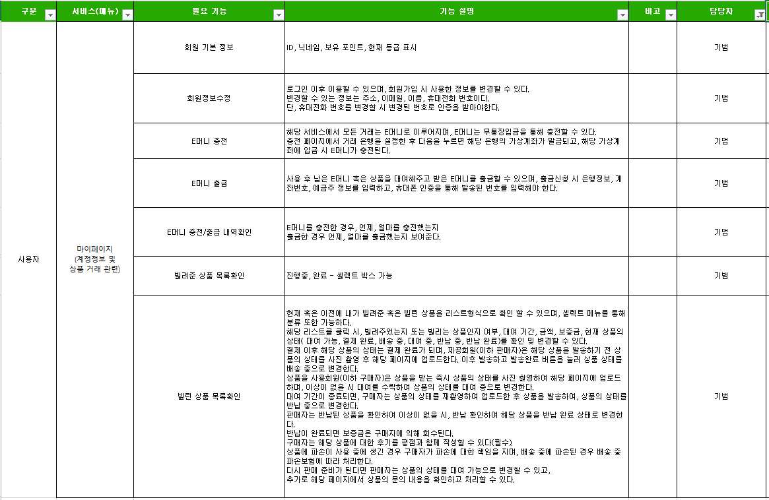

Slide 11
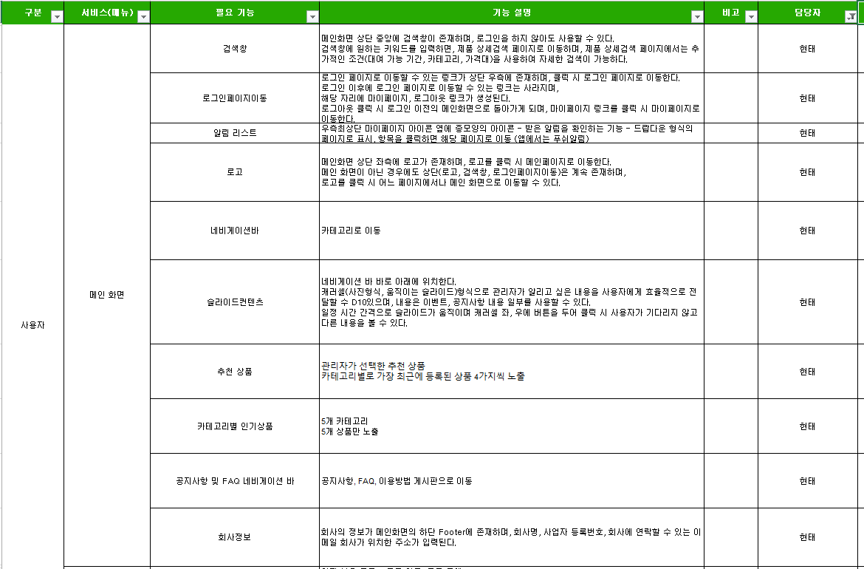

Slide 13
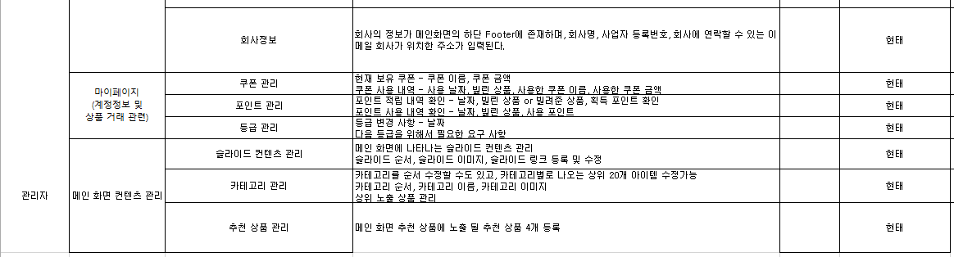

Slide 14
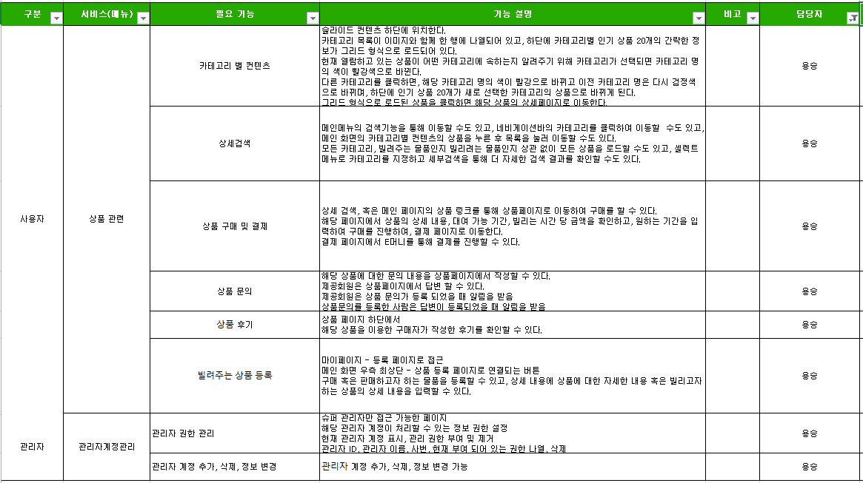

Slide 15
화면설계서
데이터베이스설계
유서희

Slide 16
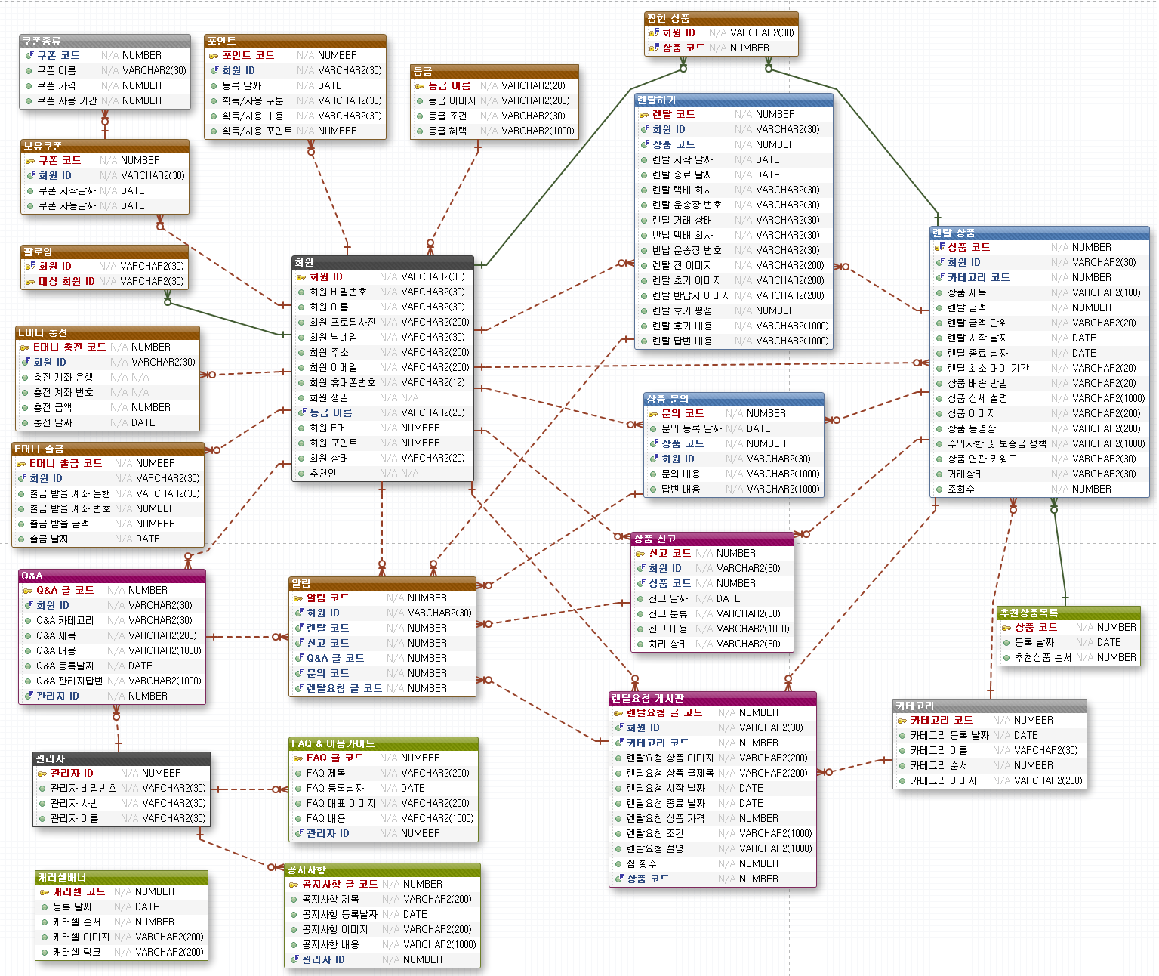
이름, 이메일, 주소, 휴대폰 번호, 닉네임, 아이디, 비밀번호

Slide 17
화면설계서
화면설계서
유서희
유서희

Slide 18
이름, 이메일, 주소, 휴대폰 번호, 닉네임, 아이디, 비밀번호
화면코드 | user_w_sh_signup
화면명 | 회원가입
 | 1
화면 번호
# | 기능명
1 | 회원가입 폼 - 아이디, 비밀번호, 비밀번호 확인, 이름, 닉네임, 주소, 이메일주소, 휴대폰 번호, 인증번호 필수 입력
1
회원가입
아이디 * 영문,숫자 혼용
비밀번호 *8~16자의 영문,숫자,특수문자 사용
비밀번호 확인
이름
닉네임
주소검색
주소
이메일주소
인증번호 요청
휴대폰 번호
인증번호

Slide 19

화면코드 | user_w_sh_signup
화면명 | 회원가입
 | 2
화면 번호
# | 기능명
1 | 이용약관 내용 화살표 클릭시 스크롤 표시
이메일주소
인증번호 요청
휴대폰 번호
인증번호
전체 동의하기
1
(필수) ZENTAL 이용 약관 동의
(필수) 개인정보 처리 방침 동의
(선택) 이메일,SMS 광고 수신 동의
* 선택 한목은 동의하지 않아도 회원가입이 가능합니다.
작성완료

Slide 20
이름, 이메일, 주소, 휴대폰 번호, 닉네임, 아이디, 비밀번호
화면코드 | user_m_sh_signup
화면명 | 회원가입
 | 1
화면 번호
1
# | 기능명
1 | 유효한 값 입력 - 유효한 값 입력시 자동으로 다음 페이지 이동
2 | 아이디 영문, 숫자 혼용 - 영문 숫자 혼용하여 8~16글자 - _를 제외한 특수문자 불가능
3 | 비밀번호 영문, 숫자, 특수문자 혼용 영문, 숫자, 특수문자가 최소 하나 이상 들어가야함 8~16글자
4 | 아이디 영문, 숫자 혼용 - 불일치시 오류 메시지 표시
회원가입
사용할 아이디를 입력해주세요
2
* 영문,숫자 혼용
*8~16자의 영문,숫자,특수문자
비밀번호
비밀번호 확인

Slide 21
이름, 이메일, 주소, 휴대폰 번호, 닉네임, 아이디, 비밀번호
화면코드 | user_m_sh_signup
화면명 | 회원가입
 | 2
화면 번호
# | 기능명
1 | 이름 - 특수문자 입력 불가 - 띄어쓰기, 영문 허용
2 | 닉네임 특수문자, 띄어쓰기 입력 불가 영문 허용 4~10글자 이내
회원가입
1
이름을 입력 해주세요
2
사용할 닉네임을 입력해주세요

Slide 22
이름, 이메일, 주소, 휴대폰 번호, 닉네임, 아이디, 비밀번호
화면코드 | user_m_sh_signup
화면명 | 회원가입
 | 3
화면 번호
# | 기능명
1 | 휴대폰번호 - 숫자만 허용
2 | 인증번호 발송 - 인증번호 발송 버튼 클릭시 인증번호 우측에 3분 카운트 다운
3 | 인증번호 - 유효한 인증 번호 입력시 자동으로 다음 페이지 이동
회원가입
1
휴대폰 번호
2
인증번호 발송
3
인증번호

Slide 23
이름, 이메일, 주소, 휴대폰 번호, 닉네임, 아이디, 비밀번호
화면코드 | user_m_sh_signup
화면명 | 회원가입
 | 4
화면 번호
# | 기능명
1 | 주소 - 주소 검색 결과값이 입력
2 | 이메일 주소 - 유효한 이메일 주소 입력시 다음 페이지로 이동
회원가입
1
주소
주소검색
2
이메일주소

Slide 24
이름, 이메일, 주소, 휴대폰 번호, 닉네임, 아이디, 비밀번호
화면코드 | user_m_sh_signup
화면명 | 회원가입
 | 5
화면 번호
# | 기능명
1 | 메일 확인하기 클릭시 해당 이메일 플랫폼으로 이동
이메일 인증 메일이 발송 되었습니다
1
메일 확인 하기

Slide 25
화면코드 | user_w_sh_login
화면명 | 로그인
 | 로그인
화면 번호
# | 기능명
1 | 소셜로그인 - 클릭시 ,OAuth 프로세스에 따라 로그인
2 | 아이디/비밀번호 로그인 아이디/비밀번호 불일치시 각각에 해당하는 오류 메시지 출력 “존재하지 않는 아이디입니다“ “비밀번호가 일치하지 않습니다＂
ZENTAL로 거래 시작하기
15초만에 간편하게 로그인하고
상품을 확인하세요!
1
네이버로 이용하기
카카오로 이용하기
페이스북으로 이용하기
아이디
비밀번호
2
로그인
아이디 찾기 / 비밀번호 찾기
아직 계정이 없으세요? 회원가입 하기

Slide 26
화면코드 | user_m_sh_login
화면명 | 로그인
 | 로그인
화면 번호
# | 기능명
1 | 소셜로그인 - 클릭시 ,OAuth 프로세스에 따라 로그인
2 | 아이디/비밀번호 로그인 아이디/비밀번호 불일치시 각각에 해당하는 오류 메시지 출력 유효한 값 입력시 자동 로그인 “존재하지 않는 아이디입니다“ “비밀번호가 일치하지 않습니다＂
로고
1
네이버로 이용하기
카카오로 이용하기
페이스북으로 이용하기
2
아이디
비밀번호

Slide 27
화면코드 | user_w_sh_findID
화면명 | 아이디 찾기
 | 아이디 찾기
화면 번호
# | 기능명
1 | 이메일 인증번호 요청 이메일에서 인증버튼 클릭시 생략가능 (아이디 정보 출력)
2
3
4
5
아이디 찾기
이름
인증번호요청
이메일
1
인증하기
인증번호 입력
확인

Slide 28
화면코드 | user_w_sh_findPwd
화면명 | 비밀번호 재설정
 | 1
화면 번호
# | 기능명
1 | 아이디/이메일 입력 아이디/이메일 불일치시 각각에 해당하는 오류 메시지 출력 “존재하지 않는 아이디입니다“ “존재하지 않는 이메일입니다＂
비밀번호 재설정
아이디
이메일
1
확인

Slide 29
화면코드 | user_w_sh_findPwd
화면명 | 비밀번호 재설정
 | 2
화면 번호
# | 기능명
1 | 이메일 확인하기 - 해당 이메일 플랫폼으로 이동
asddfasdfa@naver.com 으로 비밀번호 재설정 메일이 발송 되었습니다
1
이메일 확인하기

Slide 30
화면설계서
화면설계서
유서희
이형준

Slide 31
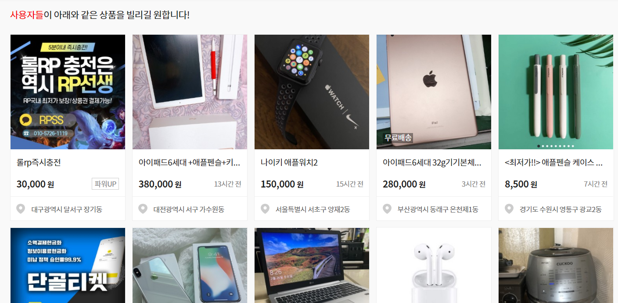

화면코드
화면명 | 빌리고 싶은 상품페이지
 | 리스트
프로젝트
화면 번호 | 1
# | 기능명
1 | 사용자가 빌리고 싶은 상품들의 리스트
2 | 빌리기 등록을 통하여 사용자는 빌리고 싶은 상품을 등록할 수 있음.
2
1

Slide 32
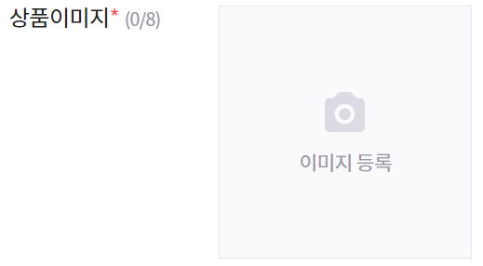
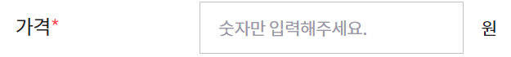


화면코드
화면명 | 빌리고 싶은 상품페이지
 | 빌리기 등록페이지
프로젝트
화면 번호 | 1
# | 기능명
1 | 사용자가 빌리고 싶은 상품의 기본 정보를 입력 후 등록가능
1
기본정보

Slide 33
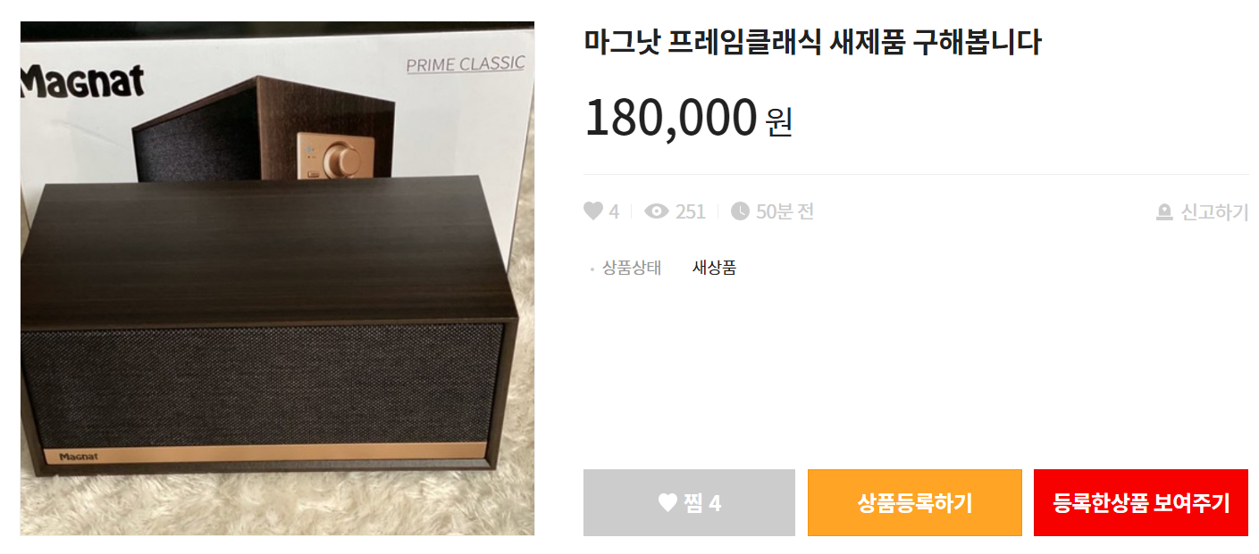
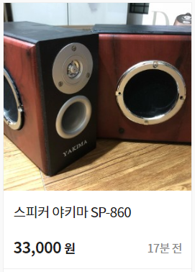
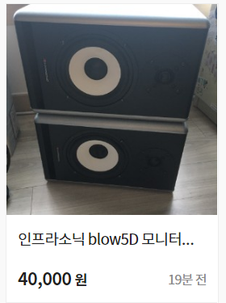
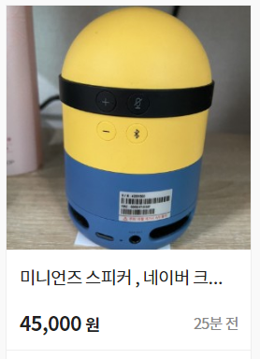
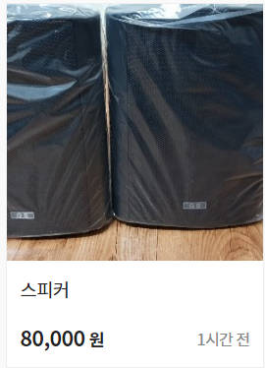
화면코드
화면명 | 빌리고 싶은 상품페이지
 | 상품상세페이지
프로젝트
화면 번호 | 1
# | 기능명
1 | 사용자가 등록한 대여글에 제공자가 상품등록하기를 통해 빌려줄 상품을 등록할 수 있고, 기존에 등록한 상품의 링크를 입력하여 대여하기 위해 등록된 상품 리스트에 자신의 상품을 추가할 수 있다.
2 | 사용자는 대여하기 위해 등록된 상품 중 자신이 원하는 상품을 선택하여 대여를 진행 할 수 있다.
1
대여하기 위해 등록된 상품
2

Slide 34
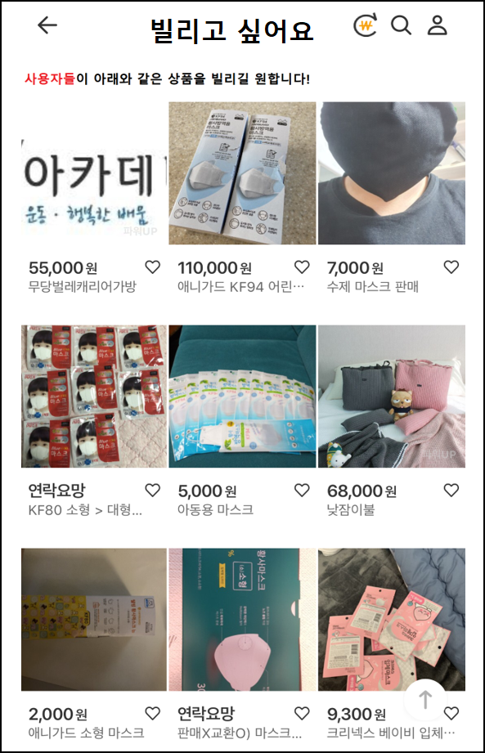
화면코드
화면명 | 빌리고 싶은 상품페이지 모바일
 | 리스트
프로젝트
화면 번호 | 1
# | 기능명
1 | 사용자가 빌리고 싶은 상품들의 리스트
2 | 빌리기 등록을 통하여 사용자는 빌리고 싶은 상품을 등록할 수 있음.
2
1

Slide 35
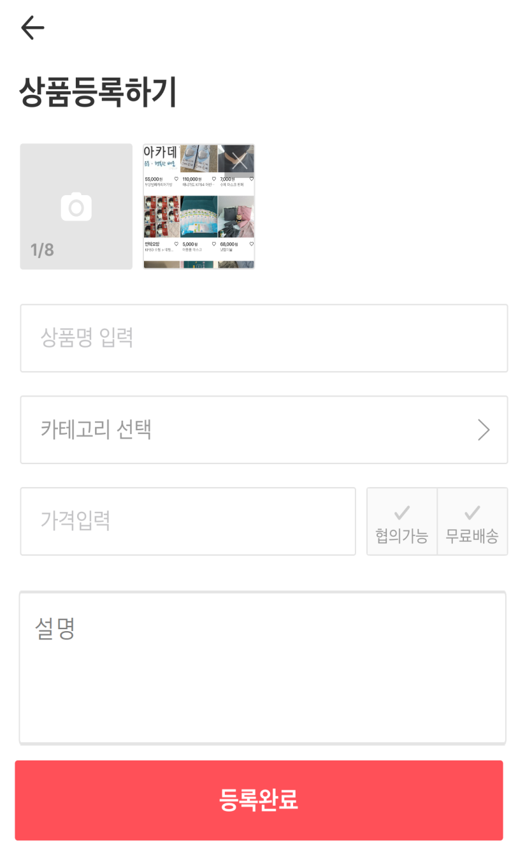
화면코드
화면명 | 빌리고 싶은 상품페이지 모바일
 | 빌리기 등록페이지
프로젝트
화면 번호 | 1
# | 기능명
1 | 사용자가 빌리고 싶은 상품의 기본 정보를 입력 후 등록가능
1

Slide 36
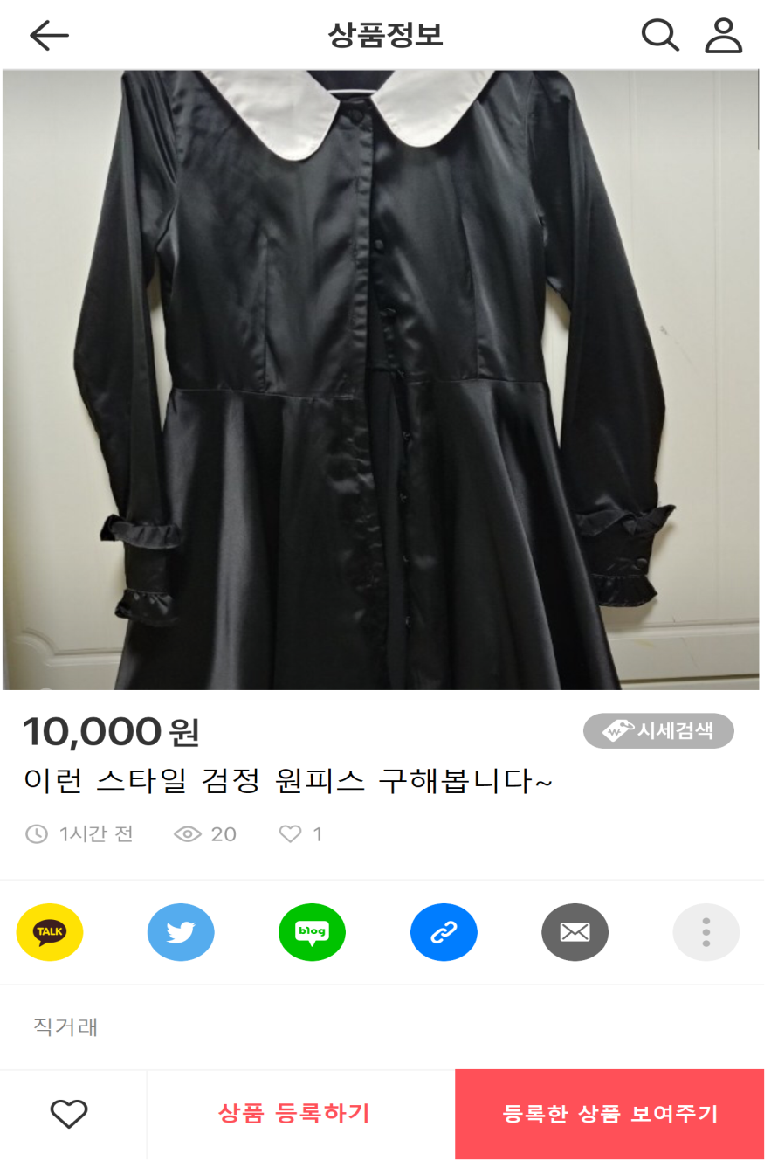
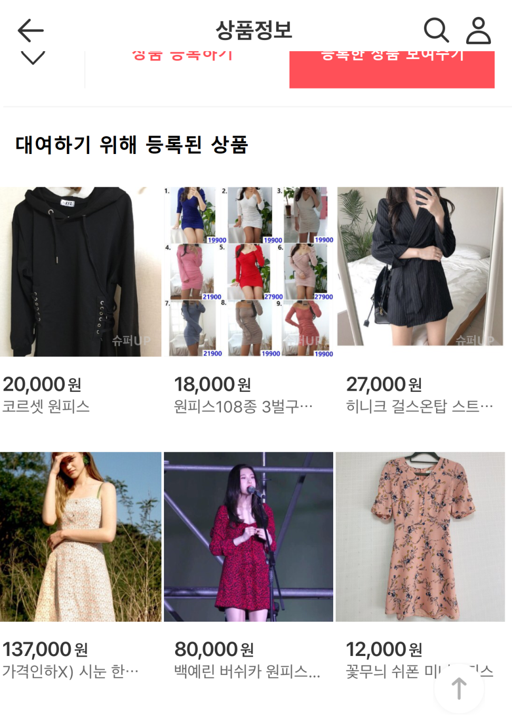
화면코드
화면명 | 빌리고 싶은 상품페이지 모바일
 | 상품상세페이지
프로젝트
화면 번호 | 1
# | 기능명
1 | 사용자가 등록한 대여글에 제공자가 상품등록하기를 통해 빌려줄 상품을 등록할 수 있고, 기존에 등록한 상품의 링크를 입력하여 대여하기 위해 등록된 상품 리스트에 자신의 상품을 추가할 수 있다.
2 | 사용자는 대여하기 위해 등록된 상품 중 자신이 원하는 상품을 선택하여 대여를 진행 할 수 있다.
2
1

Slide 37
화면설계서
화면설계서
유서희
권기범

Slide 38
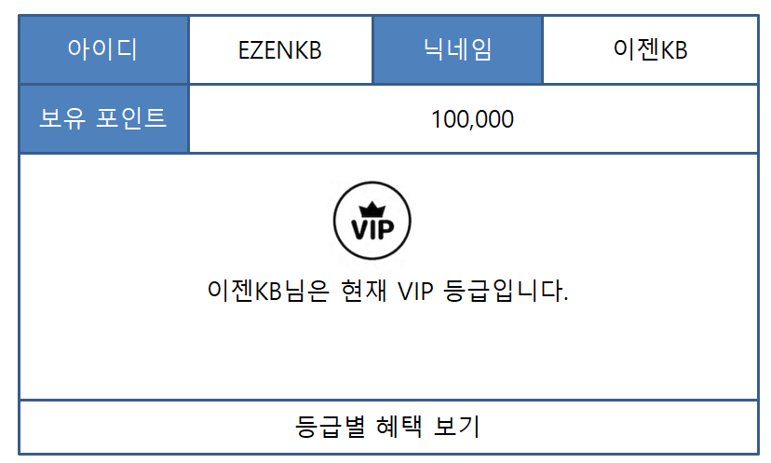
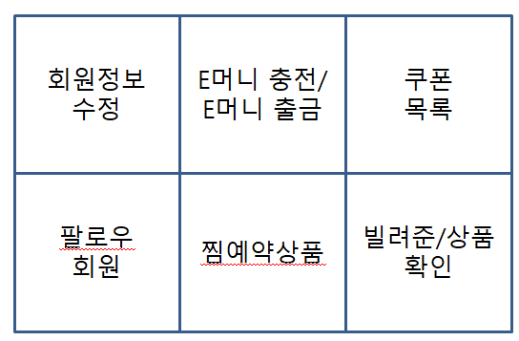
화면코드 | user_w_kb_MyPageMain
화면명 | 마이페이지
프로젝트
화면 번호
1
2
3
4
5
6
#
1 | 아이디, 닉네임, 보유 포인트, 현재 등급을 보여지게 함

Slide 39
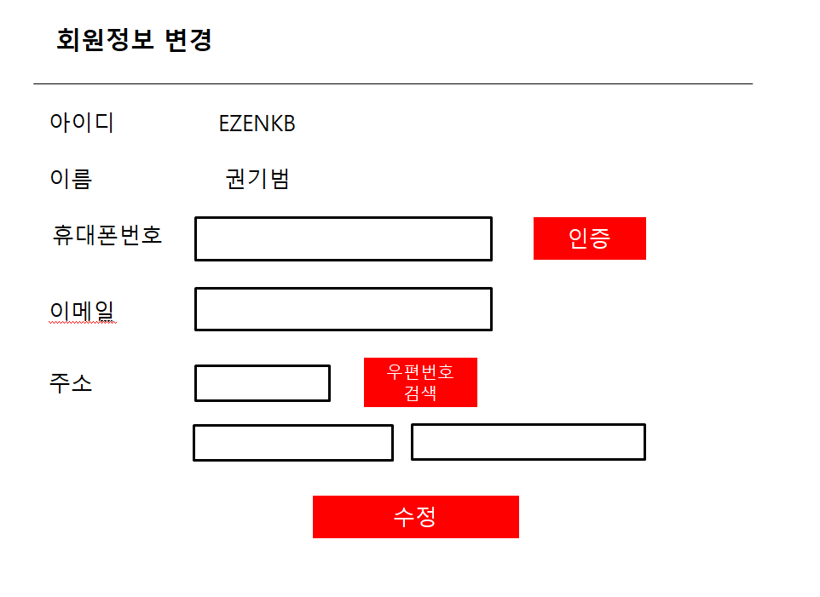
화면코드 | user_w_kb_Updatemember
화면명 | 회원 정보 변경
프로젝트
화면 번호
1
2
3
4
5
6
#
1 | 공지사항 클릭 해당 공지글 클릭하면 해당 공지사항 내용 페이지로 이동

Slide 40
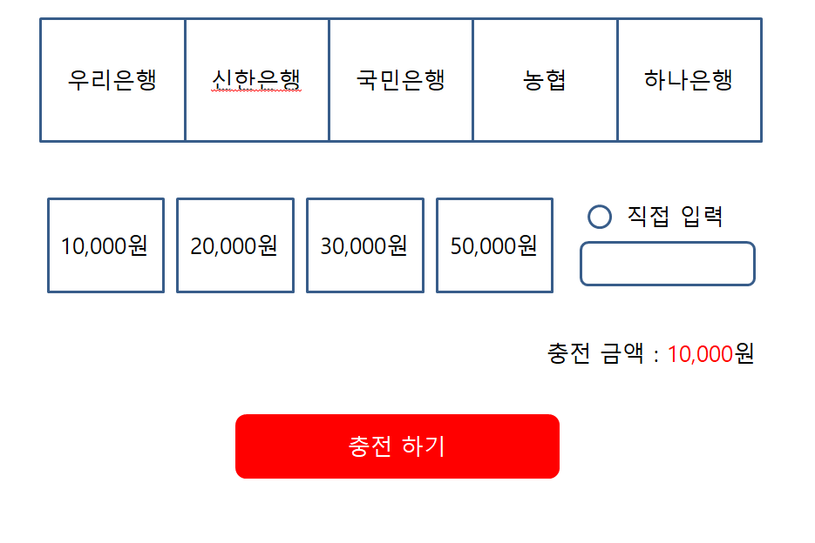
화면코드 | user_w_kb_EmoneyCharge
화면명 | E머니 충전
프로젝트
화면 번호
1
2
3
4
5
6
#
1 | 금액 버튼 누르면 해당 금액이 충전 금액에 나타나게 함
2 | 평소엔 input이 비활성화 되어있다가 직접 입력 라디오 버튼이 눌려지면 활성화 되게 함
3 | 충전하기 버튼 누르면 사용자에게 입금 계좌번호 보이게 한다

Slide 41
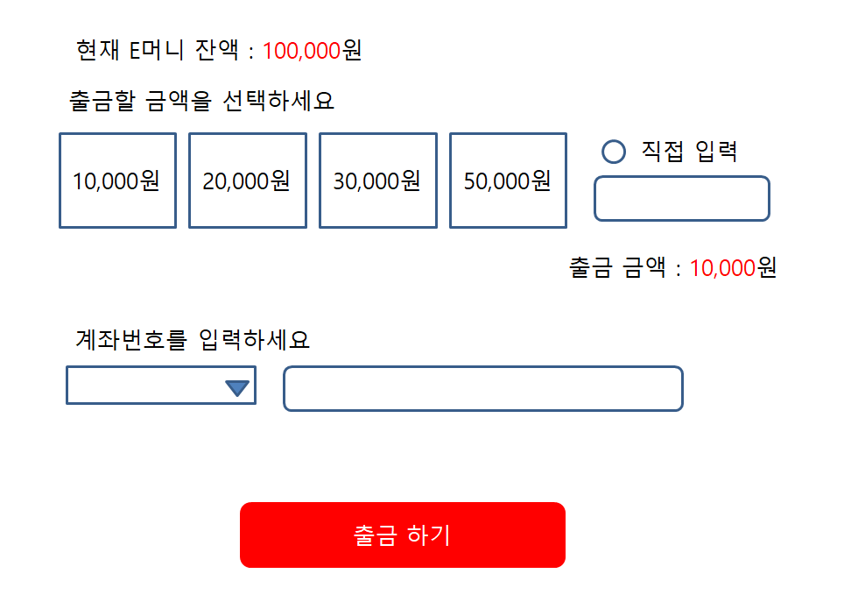
화면코드 | user_w_kb_EMoneyWIthdraw
화면명 | E머니 출금
프로젝트
화면 번호
1
2
3
4
5
6
#
1 | 금액 버튼 누르면 해당 금액이 출 금액에 나타나게 함
2 | 평소엔 input이 비활성화 되어있다가 직접 입력 라디오 버튼이 눌려지면 활성화 되게 함
3 | 출금하기 버튼 누르면 해당 금액으로 출금 처리

Slide 42
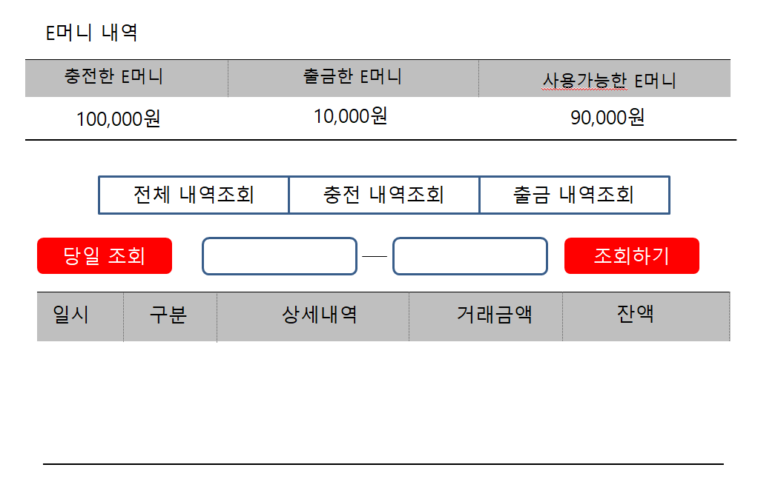
화면코드 | user_w_kb_EMoneyDetail
화면명 | E머니 충전/출금내역
프로젝트
화면 번호
1
2
3
4
5
6
#
1 | 충전한 E머니와 출금또는 사용한 E머니, 현재 잔액을 보여준다
2 | 전체 내역조회 또는 충전 내역조회, 출금 내역조회 버튼 누르면 각각의 내용이 보여지게 됨
3 | 당일 조회 버튼 누르면 현재 날짜 기준으로 조회가 됨
4 | 조회하기 누르면 해당 날짜 기준으로 조회

Slide 43
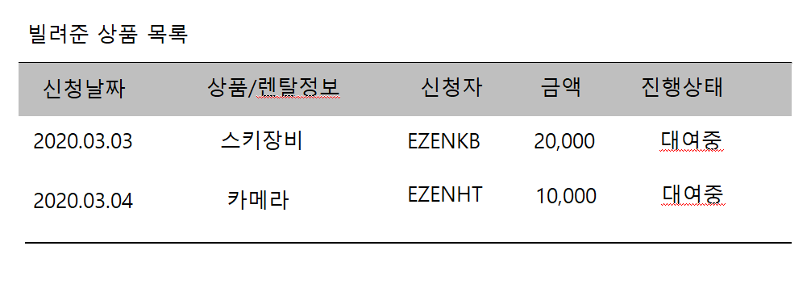
화면코드 | user_w_kb_EMoneyDetail
화면명 | 빌려준 상품 목록
프로젝트
화면 번호
1
2
3
4
5
6
#
1 | 상품 목록 중 하나를 클릭하면 해당 상세 페이지로 이동

Slide 44
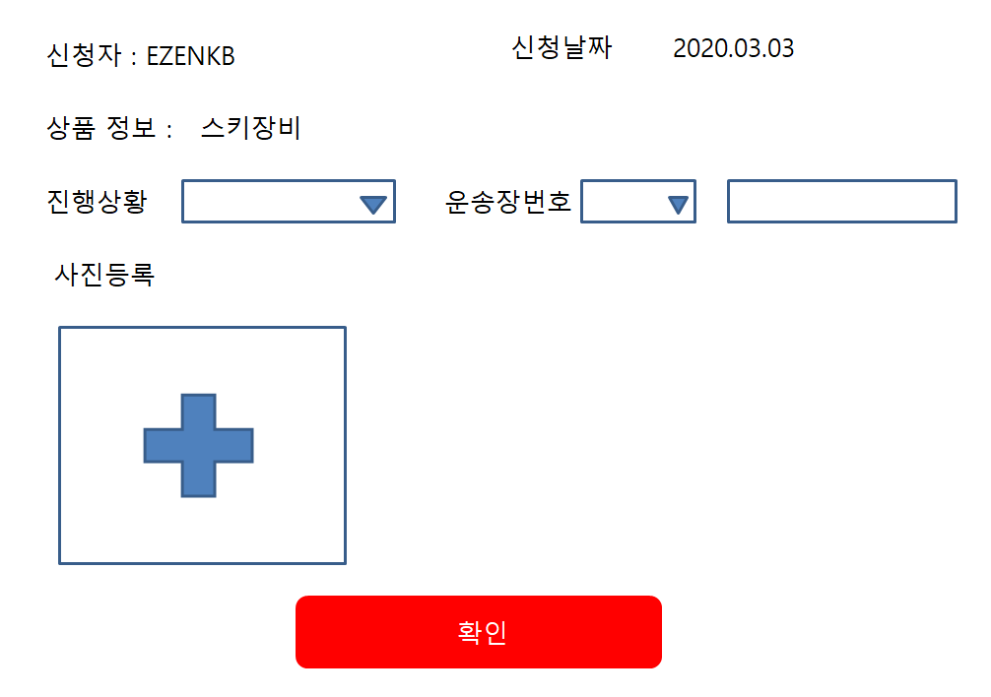
화면코드 | user_w_kb_EMoneyDetail
화면명 | 빌려준 상품 목록
프로젝트
화면 번호
1
2
3
4
5
6
#
1 | 진행상황 셀렉트박스로 입력
2 | 운송장 번호 입력 - 셀렉트 박스(택배 회사)
3 | 사진 등록을 누르면 사진이 올려지게 한다. (사진이 등록되면 미리보기로 보여지게 함)

Slide 45
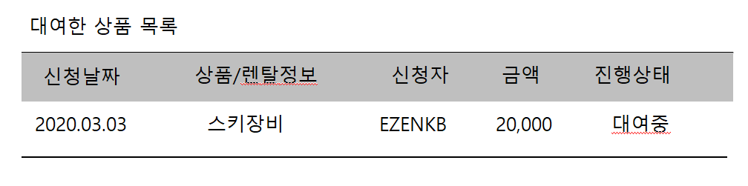
화면코드 | user_w_kb_EMoneyDetail
화면명 | 대여한 상품 목록
프로젝트
화면 번호
1
2
3
4
5
6
#
1 | 상품 목록 클릭하면 해당 상품 상세 페이지로 이동

Slide 46
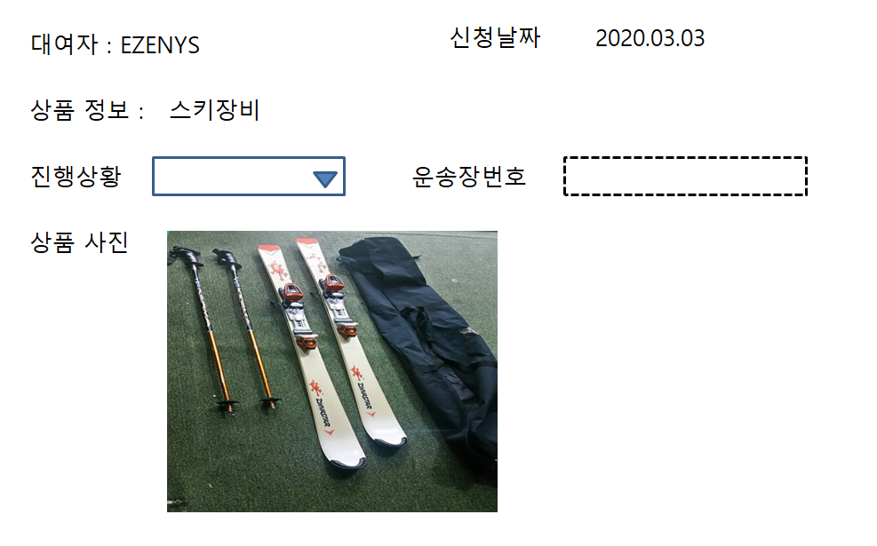
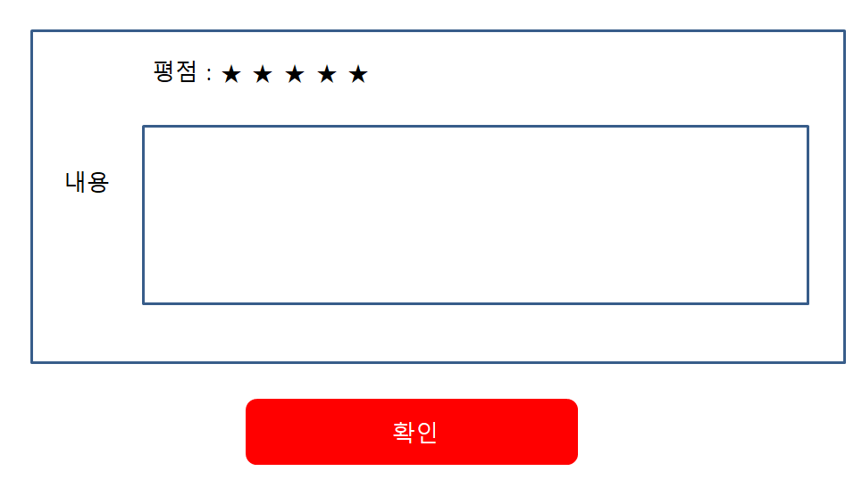
화면코드 | user_w_kb_EMoneyDetail
화면명 | 대여한 상품 목록
프로젝트
화면 번호
1
2
3
4
5
6
#
1 | 진행상황 셀렉트 박스로 변경 가능- (반납중, 반납 완료만 가능)
2 | 평점 등록 해당 평점을 클릭할 수 있음 총 5점 만점에 0.5씩 증가
3 | 내용 입력후 확인 버튼 누르면 해당 내용이 갱신이 됨

Slide 47
화면설계서
화면설계서
유서희
김현태

Slide 48
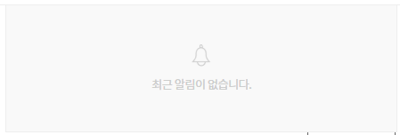
화면코드 | user_w_ht_mainIndex
화면명 | 메인 화면 – 고정 네비게이션바
 | 웹
프로젝트
화면 번호
1
7
로그아웃
8
알림
내 렌탈
앱 다운로드
즐겨찾기
1
로그인
1
회원가입
2
내 렌탈
#
1 | 로그인 화면 으로 이동 회원가입으로 이동
2 | 로그인 전의 경우 로그인 화면으로 이동 로그인 한 경우 내 렌탈(마이페이지)로 이동
3 | 로고 클릭시 메인 화면으로 이동
4 | 키워드 입력 후 상세 검색 페이지로 이동
5 | 렌탈 상품 등록 페이지로 이동
6 | 각 게시판 페이지로 이동
7 | 로그인 후 버튼 변경
8 | 드랍다운 형식으로 알림 내용 리스트 표시
9 | 드랍다운 형식으로 카테고리 표시
ZENTAL
로고
상품명, 카테고리 검색어 입력
빌려주기
내 렌탈
번개톡
3
4
5
2
9
IFRAME
6
공지사항
FAQ 이용가이드
Q&A
회사 정보 등 FOOTER

Slide 49
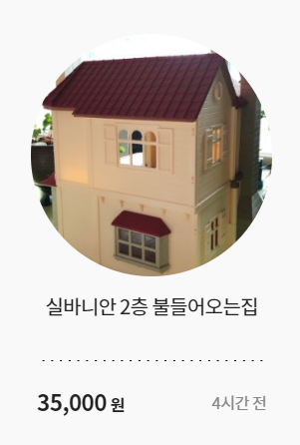
화면코드 | user_w_ht_mainEnter
화면명 | 메인화면 – 진입(1)
프로젝트
화면 번호
1
광고용 캐러셀 배너
#
1 | 광고용 캐러셀 일정 시간 간격으로 슬라이드가 움직이고, 좌, 우에 버튼을 클릭 시 전후 내용 표시
2 | 관리자가 정한 상품 4개 표시
3
4
5
1
ZENTAL 추천상품
2

Slide 50
화면코드 | admin_ht_carouselBanner
화면명 | 캐러셀 배너 관리
프로젝트
화면 번호
3
#
1 | 클릭하여 위아래로 순서 변경 가능
2
3
4
5
캐러셀 배너 관리
등록날짜 순서 이미지 링크 주소 삭제 이동
1
2020-02-01 1 banner1.jpg www.naver.com
삭제
2020-02-03 2 banner2.jpg www.yahoo.co.kr
삭제
2020-02-03 3 banner3.jpg www.google.com
삭제
2020-02-15 4 banner5.jpg www.starbucks.co.kr
삭제
2020-02-17 5 banner6.jpg www.tomntoms.co.kr
삭제
2020-02-17 6 banner7.jpg www.coffebean.co.kr
삭제
2020-02-18 7 banner8.jpg www.davinci.co.kr
삭제
2020-02-13 8 banner4.jpg www.hollys.com
삭제
등록하기
이미지를 등록하세요
링크 주소 입력
등록버튼

Slide 51
화면설계서
화면설계서
유서희
김용승

